Slide 1

управление проектами
тюменский государственный университет
№ 1
Домовёнок
Голосовой семейный ассистент со сценариями планирования и контроля выполнения домашних дел

Slide 2


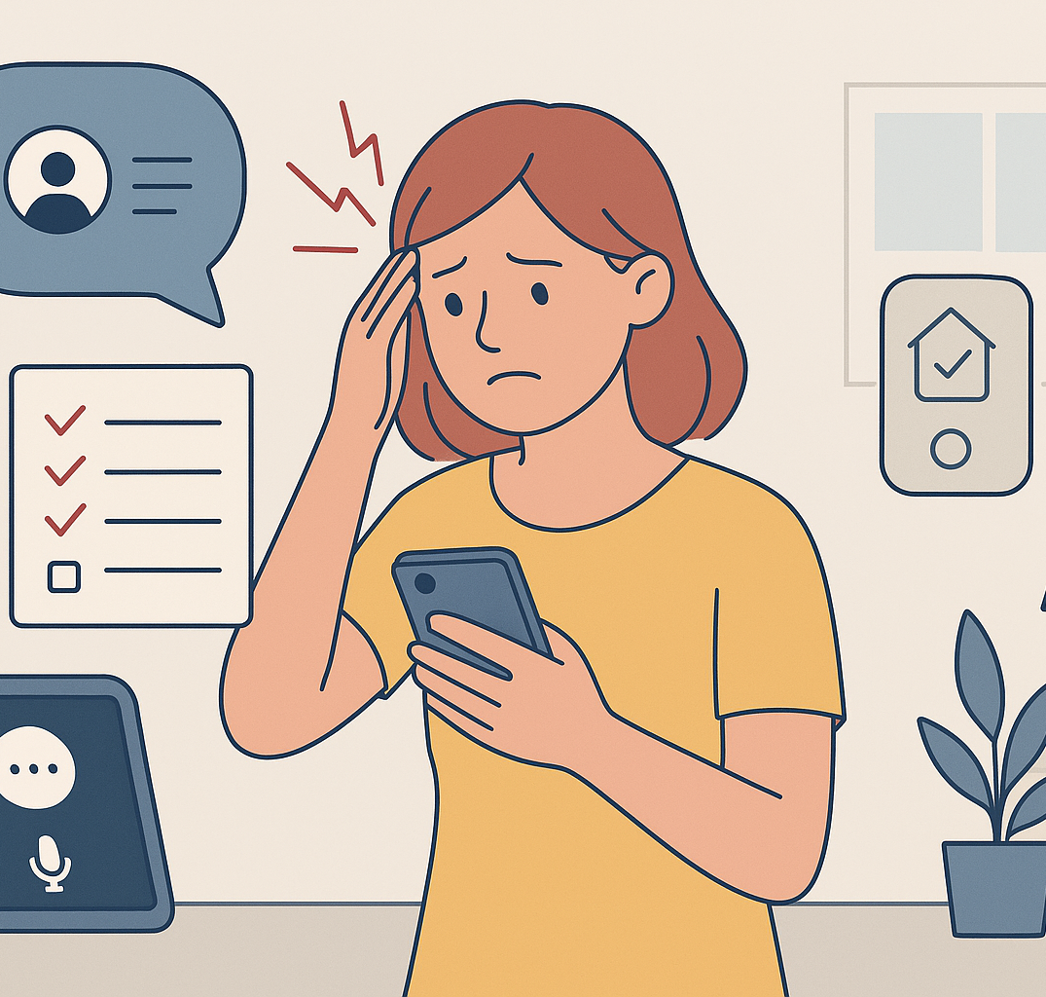
проблема аудитории
Проблема
Ежедневный хаос в семьях с детьми, вызванный отсутствием простого и единого инструмента для координации быта, дел и расписаний систем приводит к забывчивости, стрессу и конфликтам, перечеркивая потенциальную пользу от технологий.
Причины:
Приложения не синхронизируются в системе.
В каждой системе — свой интерфейс и логика.
Большая когнитивная нагрузка: нужно помнить, где что записано.
Последствия:
Потеря времени и контрольных точек (опоздания, забытые дела).
Рост стресса и конфликтов в семье.
Отказ от использования технологий как «бесполезных» — хотя потенциал огромен
Целевая аудитория
Занятые родители (30-45 лет) с детьми 4-12 лет, ценящие свое время и комфорт в семье.

Slide 3
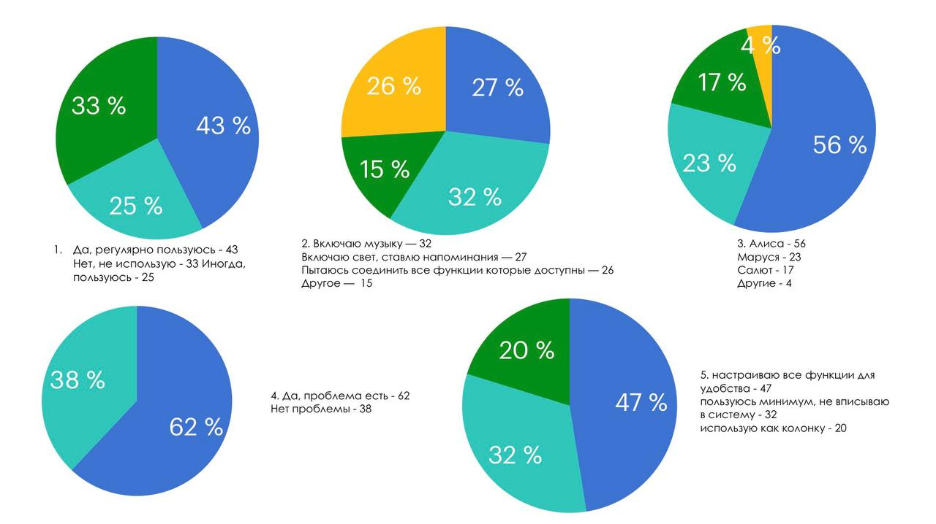
проверка гипотезы
Гипотеза
Мы предполагаем, что не менее 40% владельцев умных устройств от разных брендов (не менее 2-х) сталкиваются с проблемой управления через несколько приложений ежедневно, и готовы установить единое приложение для управления всеми устройствами в течение первой недели после его обнаружения.
Пространство для результатов проверки гипотез (диаграммы, таблицы, цитаты и наиболее интересные выводы)
Данные из опроса:
Ключевые выводы
1. Проблема ежедневного управления через несколько приложений:
* Гипотеза: ≥ 40%
* Результат: ~60% респондентов сталкиваются с этой проблемой ежедневно. Это даже больше, чем предполагалось.
2. Готовность установить единое приложение в первую неделю:
* Гипотеза: Готовы среди сталкивающихся с проблемой.
* Результат: ~72% из тех, кто сталкивается с проблемой ежедневно (25 чел.), готовы немедленно установить такое приложение. Это 18 человек.
* В пересчете на всю выборку это ~43%, что также превышает заявленные 40%.
Заключительный вердикт: Данные опроса убедительно свидетельствуют в пользу гипотезы. Большинство пользователей экосистем из разных брендов испытывают ежедневные неудобства из-за фрагментации приложений и выражают высокую готовность консолидировать управление в едином интерфейсе в кратчайшие сроки. Это указывает на существование четкого спроса и "боли" на рынке.

Slide 4
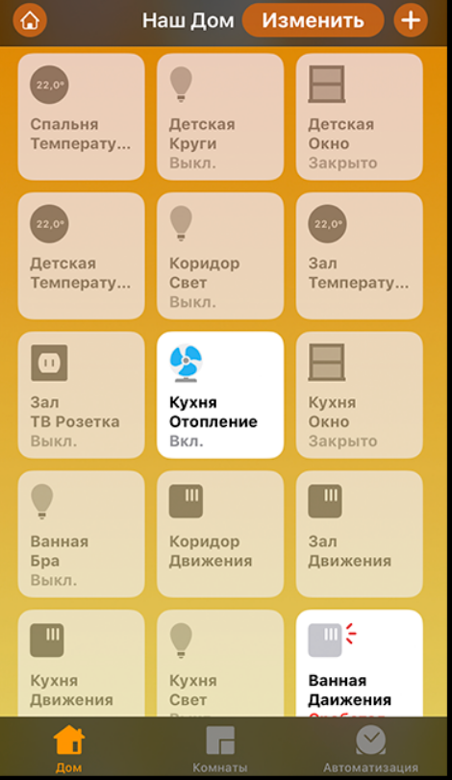
описание продукта
Продукт: приложение
Наш продукт - это приложение,соединяющее все устройства в дома, оптимизирую и облегчая этим рутину. Для каждого члена семьи составляется определенная программа, которая будет работать весь день и подсказывать, что нужно сделать, а также все устройства и электроприборы будут работать по этой программе
Визуализация вашего продукта,
вдохновляющих примеров внешнего вида
Технология
Искусственный интеллект и машинное обучение (AI/ML):
· Обработка естественного языка (NLP/NLU) для понимания команд и контекста.
· Генеративное ML для создания
Укажите до 3-х основных технических параметров.
· Количество поддерживаемых устройств умного дома (Supported Smart Devices): От этого зависит универсальность ассистента. Параметр должен масштабироваться с ростом числа партнеров и протоколов (Zigbee, Wi-Fi, Matter).
Глубина персонализации (Personalization Depth): Способность AI предугадывать потребности и автоматизировать рутину на основе анализа данных (например, "Вечером в среду, после тренировки, включи джаз и нагрей воду в умном чайнике").
Уровень автономности (Battery Life / Uptime): Для портативных устройств-спутников. Зависит от емкости аккумулятора и энергоэффективности ПО.
Надежность и безопасность данных (Data Security & Privacy): Уровень шифрования данных (например, AES-256), наличие локальной обработки команд для конфиденциальности, соответствие стандартам (например, GDPR).

Slide 5
сценарий использования
Запуск системы
«Умное утро»
7:30
Датчик движения в коридоре
Голосовой сценарий: «Доброе утро!»
Родители
«Кофеварка: начать приготовление капучино»
«Раздвинуть шторы»
«Разбудить детей»
Дети
«Включить детские веселые песни»
«Напомнить взять в школу проект»
«Сообщить, когда готов завтрак»
«Домовёнок, что по плану?»

Slide 6
конкурентный анализ
Наше ключевое преимущество:
 | Наш проект НАЗВАНИЕ | Конкурент 1 НАЗВАНИЕ | Конкурент 2 НАЗВАНИЕ | Конкурент 3 НАЗВАНИЕ
Критерий 1 | “Домовёнок” | Apple HomeKit | Яндекс Алиса | Xiaomi/Aqara
Критерий 2 | "Умный дом, который работает без интернета" | Закрытая премиум-экосистема. "Всё работает идеально, но только с сертифицированными устройствами и внутри экосистемы Apple." | Умный дом через голосового ассистента | Широкий ассортимент своих устройств, но смесь стандартов
Критерий 3 | "Мощно, но просто" | Идеально простой и интуитивный интерфейс для пользователей Apple. Настройка через Home — быстро и понятно. | Хорошая совместимость с популярными брендами | Хорошая совместимость внутри своего ассортимента и с некоторыми партнерами
Критерий 4 | Универсальная совместимость | Шифрование "от конца к концу". Данные обрабатываются на устройстве, а не в облаке. Высокий уровень доверия. | Данные обрабатываются в облаке Яндекса. Используются для улучшения сервисов и таргетированной рекламы | Несколько приложений (, запутанные меню, сценарии могут требовать технической подкованности.
Критерий 5 | Средняя цена | Премиум цена | Доступная цена | Очень доступный

Slide 7
бизнес-модель
Ценность нашего продукта для аудитории: Домовёнок» — это голосовой ассистент для занятых семей с детьми, который в игровой форме помогает планировать и контролировать выполнение домашних дел, экономя время родителей и приучая детей к ответственности.
Как продаём
Как зарабатывать: Free-модель (бесплатный базовый функционал + платная подписка) и разовая продажа «семейных лицензий».
Кто будет платить: Конечный пользователь (родители). В перспективе партнёрство со строительными и ритейл-компаниями, которые будут предлагать «Домовёнка» как часть «умного дома» или семейного пакета.
Стоимость:
Наша цена: Подписка «Премиум» — 1000 руб./мес. или 7200 руб./год. Включает: расширенную библиотеку сценариев, детскую аналитику, интеграцию с календарями. Разовая покупка которая длится 6 месяцев «Навсегда» — 8000 руб. за лицензию на 1 семью.
Как продвигаем
Каналы продвижения:
Контент-маркетин:
Блогеры: Мамы-блогеры(@mama.plus.malysh, @lenasobol) YouTube-каналы: Каналы о семейном быте, воспитании и гаджетах (Это Москва)
Социальные сети и сообщества
VK: Тематические паблики(«Детство», «Лайфхак для родителей»).
Яндекс.Дзен: Каналы о воспитании и семейной психологии.
Партнёрские рассылки: Совместные промо-рассылки с сервисами для родителей (например, «Детский Вопрос», Littleone).
Кто поможет
Образовательные и детские:Учи.ру (образовательная платформа, возможны совместные сценарии «учеба -> домашние дела»), «Фоксфорд» (онлайн-школа), Сеть детских развивающих центров «Бэби-клуб».
Ритейл:Детский мир (продвижение в магазинах и на сайте), М.Видео / «Эльдорадо» (как приложение для умных колонок).
Технологические:Яндекс (для интеграции и продвижения через «Алису» и платформу «Станции»),Сбер (для интеграции в экосистему «Салют» и продвижения через приложение «СберБанк Онлайн»),VK (для интеграции с «Марусей» и рекламы в экосистеме VK).

Slide 8
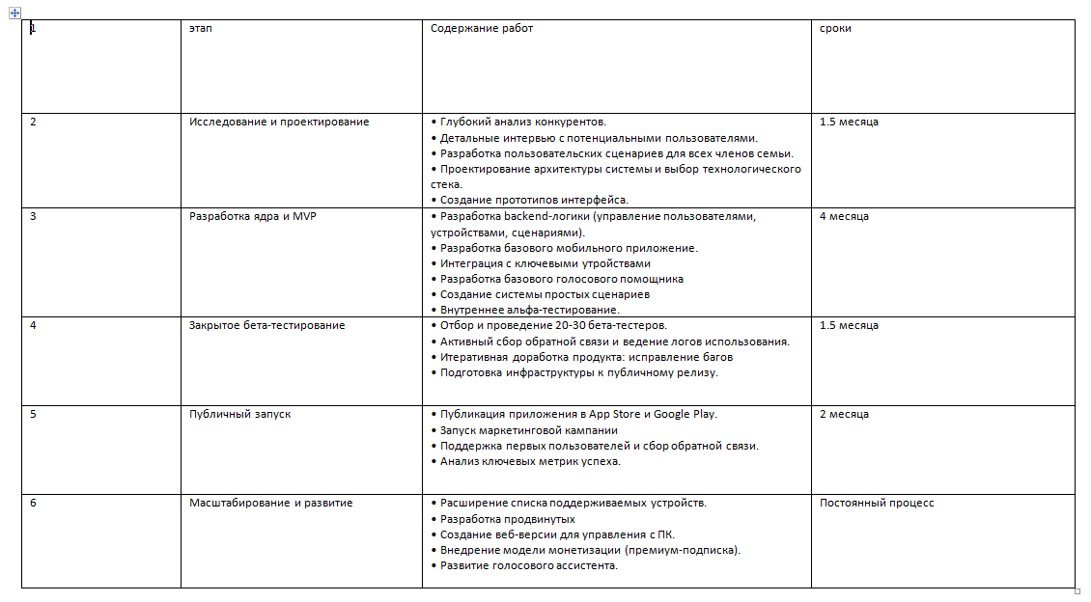
план реализации

Slide 9
план реализации
Ключевые результаты
1.Показатели пользовательской базы
Количество установок: 10,000 (за первый год)
2. Показатели вовлеченности и использования
Среднее время в приложении на одного пользователя: 8-10 минут в день
Количество созданных задач на пользователя в неделю: 10-15
Процент регулярных пользователей (используют приложение ≥3 раз в день): 40%
3. Показатели удержания и лояльности
· Удержание на 1-й день: 56%
· Удержание на 7-й день: 44%
· Удержание на 30-й день: 38%
4.Технические показатели
· Скорость запуска приложения: < 2 секунд
· Рейтинг в магазине приложений: 4.7★
1. Показатель: Снижение когнитивной нагрузки и ментального стресса от управления домашним хозяйством.
Что изменится: Исчезнет необходимость постоянно держать в голове список дел, напоминать о них членам семьи и тратить умственные силы на координацию быта. Дом перестанет быть «второй работой».
2. Показатель: Формирование общей ответственности и вовлеченности всех членов семьи в ведение домашнего хозяйства.
Что изменится: Домашние обязанности перестанут быть «заботой одного человека» (чаще всего мамы) и станут видимым и осязаемым вкладом каждого.
3. Показатель: Превращение умного дома из набора разрозненных устройств в осмысленного «участника» семейной жизни.
Что изменится: Умные устройства перестанут быть просто игрушками для включения света голосом, а станут активными помощниками, которые предвосхищают и интегрируются в рутины семьи (утренние сборы, приготовление ужина, отход ко сну).

Slide 10
ресурсы
Сколько нужно средств на проект: 298000 руб.
Что уже есть
Люди и устройства:
Не полная команда специалистов
Личные ноутбуки и смартфоны для разработки и тестирования
Инфраструктура:
Облака: Yandex Cloud, VK Cloud Solutions
Инструменты разработки:
Дизайн: Tilda
Что может быть в университете:
- Корпоративные аккаунты в российских облаках
- Доступ к российским маркетплейсам
- Лицензии на ПО
- Лабораторное оборудование для тестирования
Статья расходов | Общая стоимость, руб
Инфраструктура | 16000
Внешние сервисы | 12000
Аппаратные ресурсы | 80000
Площадка для публикации | 10000
Оплата труда | 45000/человек
ИТОГО | 298000

Slide 11
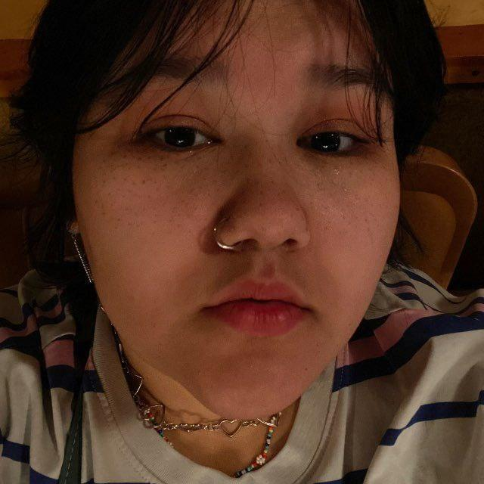
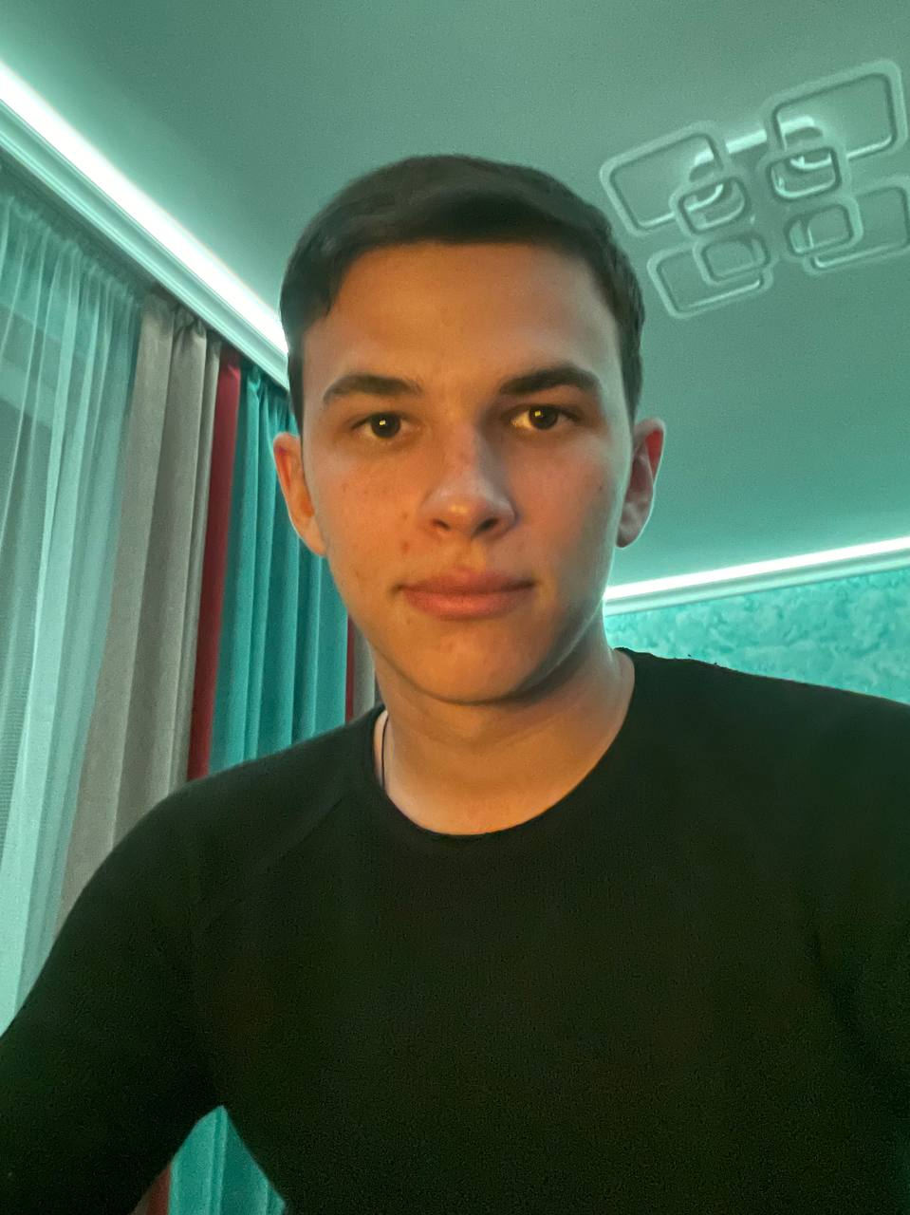
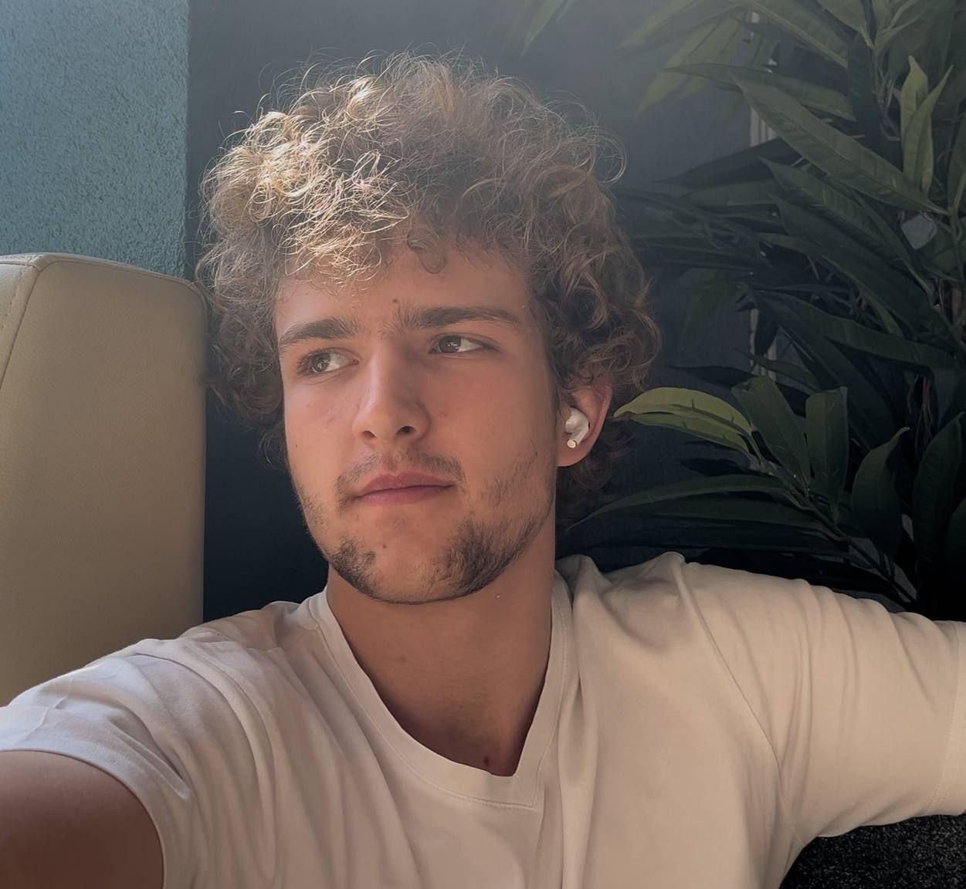
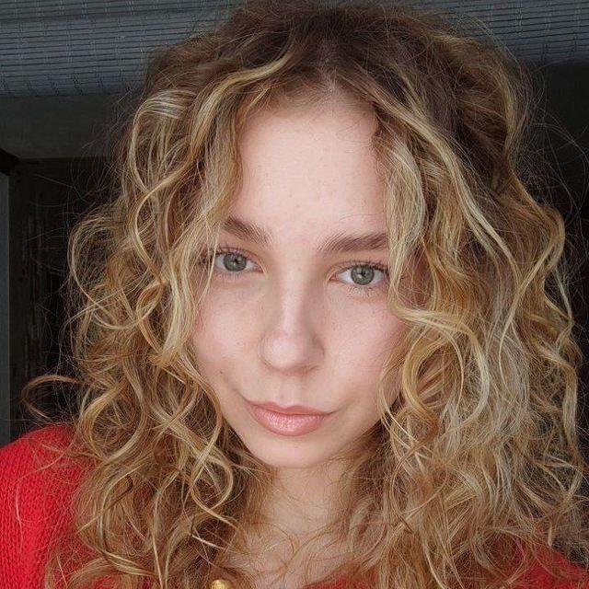
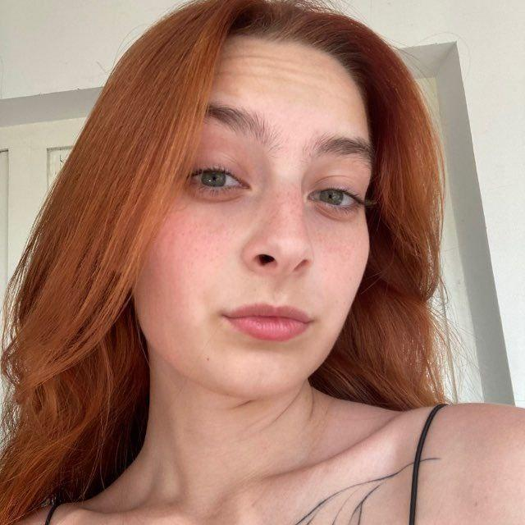
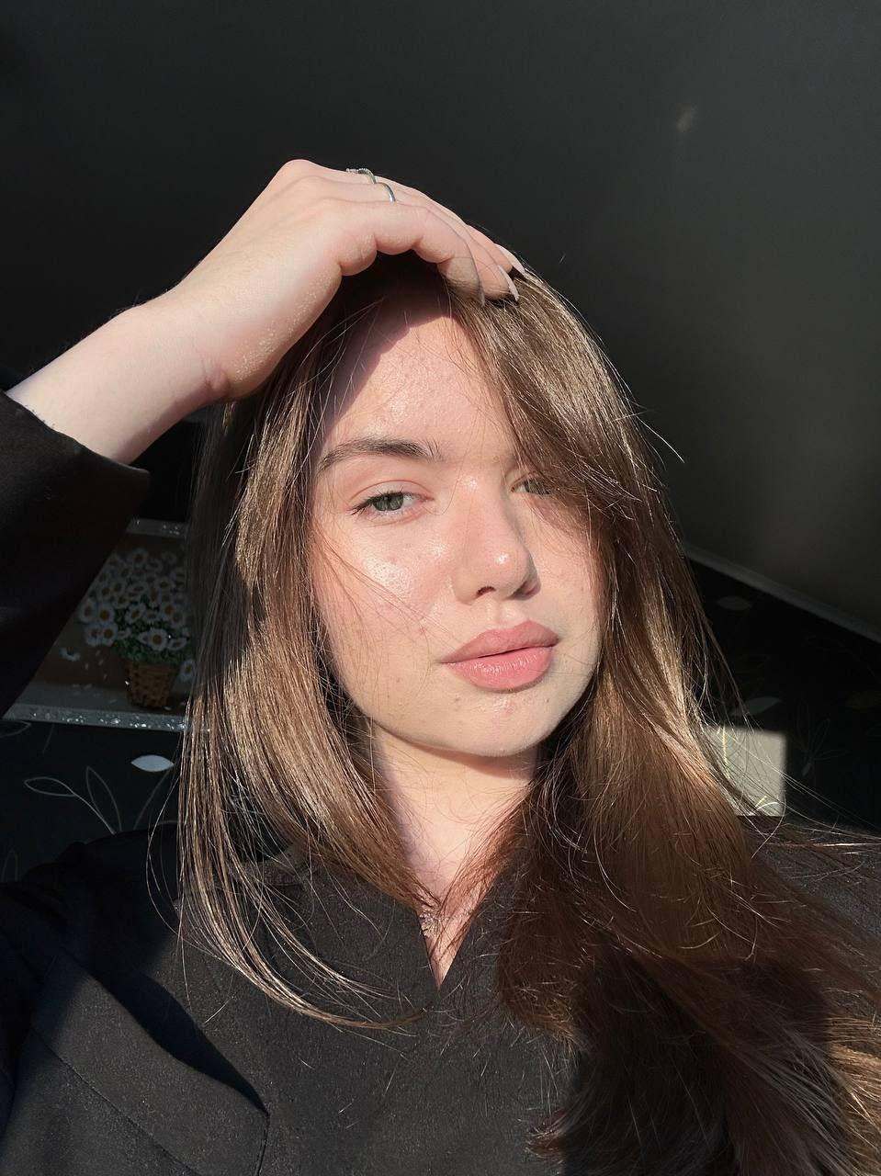
команда
Мы — архитекторы вашего времени. Наше приложение — ваш идеальный план.
Кого ищем
Тестировщик
Исследователь пользовательского опыта
Аналитик данных
Тестировщик
Навыки: Функциональное и кроссплатформенное тестирование (iOS, Android), основы тестирования голосовых интерфейсов.
Опыт: Составление тест-кейсов,работа с эмуляторами и реальными устройствами.
Образование: Не строго обязательно. Важны технический склад ума, внимательность.
Исследователь пользовательского опыта
Навыки: Проведение интервью и юзабилити-тестов, анализ ЦА, создание персон и сценариев.
Опыт: Работа с семьями или в смежных доменах). Умение работать с детьми и родителями.
Образование: Психология,, социология.
Аналитик данных
Навыки: SQL (основа), Python, визуализация данных,, основы статистики.
Опыт: Анализ поведения пользователей.Опыт в продуктовой аналитике — большое преимущество.
Образование: Математика, статистика, компьютерные науки, экономика.
Албул Эмма
анализ рынка, продукт менеджмент
Боталов Павел
техническая разработка продукта
Брезгин Богдан
техническая разработка продукта, лидерство
Васенёва Елизавета
анализ рынка, продукт менеджмент
Гудина Анна
продвижение продукта, дизайн интерфейса
Латыпова Яна
продвижение продукта, дизайн интерфейса

